Slide 1

ГАОУВО ВО
«Муромский государственный педагогический институт»
«Методические рекомендации по написанию индивидуальных проектов студентами 1 курсов»

Slide 2
Индивидуальный учебный проект –
это совместная проектная и/или исследовательская деятельность обучающегося (обучающихся) и руководителя проекта (преподавателя, мастера), направленная на достижение образовательных целей и результатов посредством опыта творческой, продуктивной деятельности, с целью развития базовых компетентностей и индивидуальных способностей обучающихся

Slide 3
В соответствии с требованиями ФГОС СОО:
индивидуальный проект является обязательной частью основной профессиональной образовательной программы подготовки специалистов среднего звена по специальности, формируемой участниками образовательного процесса, в том числе и при планировании внеурочной деятельности
индивидуальный проект представляет собой особую форму организации деятельности обучающихся (учебное исследование или учебный проект)
индивидуальный проект выполняется обучающимся самостоятельно под руководством преподавателя по выбранной теме в рамках одной дисциплины в любой избранной области деятельности (познавательной, практической, учебно-исследовательской, социальной, художественно-творческой, иной).

Slide 4
ИНДИВИДУАЛЬНЫЙ ПРОЕКТ
УЧЕБНЫЙ ПРОЕКТ
УЧЕБНОЕ ИССЛЕДОВАНИЕ
Проект направлен на создание какого-либо продукта и предполагает наличие проектного замысла, который достигается в процессе его реализации. Поэтому цель проекта формулируется соответственно – создать, построить, достичь и т.д.
Цель – реализация проектного замысла
Преобразование мира (получение определенного продукта, совершенствование чего-либо, возможность использования «продукта» кем-то)
Результат – «продукт». Отсутствие продукта недопустимо!
Исследование – деятельность, направленная на получение новых знаний о существующем в окружающем мире объекте или явлении. Результат исследования заранее неизвестен. Цель ставится соответственно – определить, изучить, получить данные и.т.д.
Цель – получение новых знаний для обучающихся (даже если эти знания уже известны науке)
Исследование мира (освоение норм исследовательской деятельности).
Результат: даже если получен отрицательный результат и гипотеза не подтвердилась, это тоже результат.
РЕФЕРАТ НЕ МОЖЕТ СЧИТАЬСЯ УЧЕБНЫМ ИССЛЕДОВАНИЕМ ИЛИ ПРОЕКТОМ!

Slide 5
ЦЕЛИ проектной деятельности:
реализация требований ФГОС СОО к личностным и метапредметным результатам освоения образовательной программы
развитие навыков учебно-исследовательской деятельности, критического мышления
развитие навыков проектной деятельности, самостоятельного применения приобретенных знаний и способов действий при решении различных задач
развитие личностных, регулятивных, познавательных, коммуникативных УУД

Slide 6
ЗАДАЧИ проектной деятельности:
Обучение планированию (студент должен уметь четко определить цель, описать основные шаги по ее достижению, концентрироваться на достижении цели на протяжении всей работы
Формирование и развитие навыков сбора и обработки информации, материалов (студент должен уметь выбрать подходящую информацию и правильно ее использовать)
Развитие умения анализировать, самостоятельно и творчески мыслить
Развитие умения делать собственные обобщенные выводы
Формирование интересов к проектной и исследовательской деятельности
Формирование и развитие навыков публичного выступления

Slide 7
РЕЗУЛЬТАТЫ выполнения индивидуального проекта должны отражать:
СФОРМИРОВАННОСТЬ:
СПОСОБНОСТЬ:
навыков коммуникативной, учебно-исследовательской деятельности, критического мышления
постановки цели, планирования работы, отбора информации и т.д.
к инновационной, аналитической, творческой, интеллектуальной деятельности
навыков проектной деятельности, самостоятельного приобретения и применения знаний

Slide 8
Разработка тематики индивидуальных проектов:
Тематика индивидуальных проектов ежегодно разрабатывается преподавателями
Тематика индивидуальных проектов утверждается до 1 марта
Темы должны соответствовать требованиям к предметным, метапредметным, личностным результатам освоения дисциплин
Студент имеет право выбора темы индивидуального проекта
Темы индивидуальных проектов не должны повторяться в течение 3 лет

Slide 9

ЭТАПЫ:
ЗАКЛЮЧИТЕЛЬНЫЙ ЭТАП
(май – июнь):
защита проекта, оценивание работы
ОСНОВНОЙ ЭТАП
(декабрь - апрель):
разработка плана реализации проекта, сбор и изучение литературы, отбор и анализ информации и т.д.
ПОДГОТОВИТЕЛЬНЫЙ ЭТАП (сентябрь – ноябрь):
Выбор предметной области, руководителя проекта и темы

Slide 10
Рекомендации по выполнению проекта:
1 этап: подготовительный
формулировка проблемы проекта (почему это важно
для меня?);
определение цели проекта (зачем мы это делаем?
задачи проекта (что делать для достижения цели?)
методы и способы работы над проектом (как мы
это можем делать?)
обсуждение предполагаемых результатов (что
получится в результате?)
создание концепции проекта (каким я вижу проект?)
определение доступных ресурсов (что мне поможет при
выполнении проекта?)

Slide 11
Рекомендации по выполнению проекта:
2 этап (основной):
планирование и работа по реализации проекта
создание плана реализации проекта;
выбор способа представления результатов
(в какой форме будет отчет по проекту)
распределение задач и обязанностей между
студентами в группе (если это групповой проект)
сбор информации (работа с литературой,
интернет-ресурсами и т.д.)
проведение исследования
(провести то, что запланировано:
интервью, опросы, наблюдения,
поисковую работу и др.)

Slide 12
Рекомендации по выполнению проекта:
3 этап: заключительный
проведение анализа полученной в ходе реализации
проекта информации;
формулировка выводов
(добился ли того, что ставил в целях и задачах).
оформление и подготовка к представлению
результатов проекта
защита проекта и его презентация

Slide 13
Исследовательский проект
Прикладной
проект
Творческий
проект
Виды проектов
Социальный
проект
Информационный проект
Конструкторский проект

Slide 14
Формы преставления результатов проектной деятельности :
Макеты, модели,
схемы
Мультфильмы
Альбомы
Буклеты
Фильмы
Брошюры
Постеры
Стихи
Презентации
Рассказы
Эссе
Рисунки
Журналы
Сценарии
мероприятий
Выставки
Концерты
Коллекции
Веб-сайты
Муз.
произведения
Учебные
пособия
Оформление
кабинета
Костюмы
Игры
Пакет рекомендаций

Slide 15
Структура индивидуального проекта
ТИТУЛЬНЫЙ ЛИСТ
СОДЕРЖАНИЕ
ВВЕДЕНИЕ
ОСНОВНАЯ ЧАСТЬ (главы)
ЗАКЛЮЧЕНИЕ
СПИСОК ИСПОЛЬЗОВАННЫХ ИСТОЧНИКОВ
ПРИЛОЖЕНИЕ (при необходимости)

Slide 16
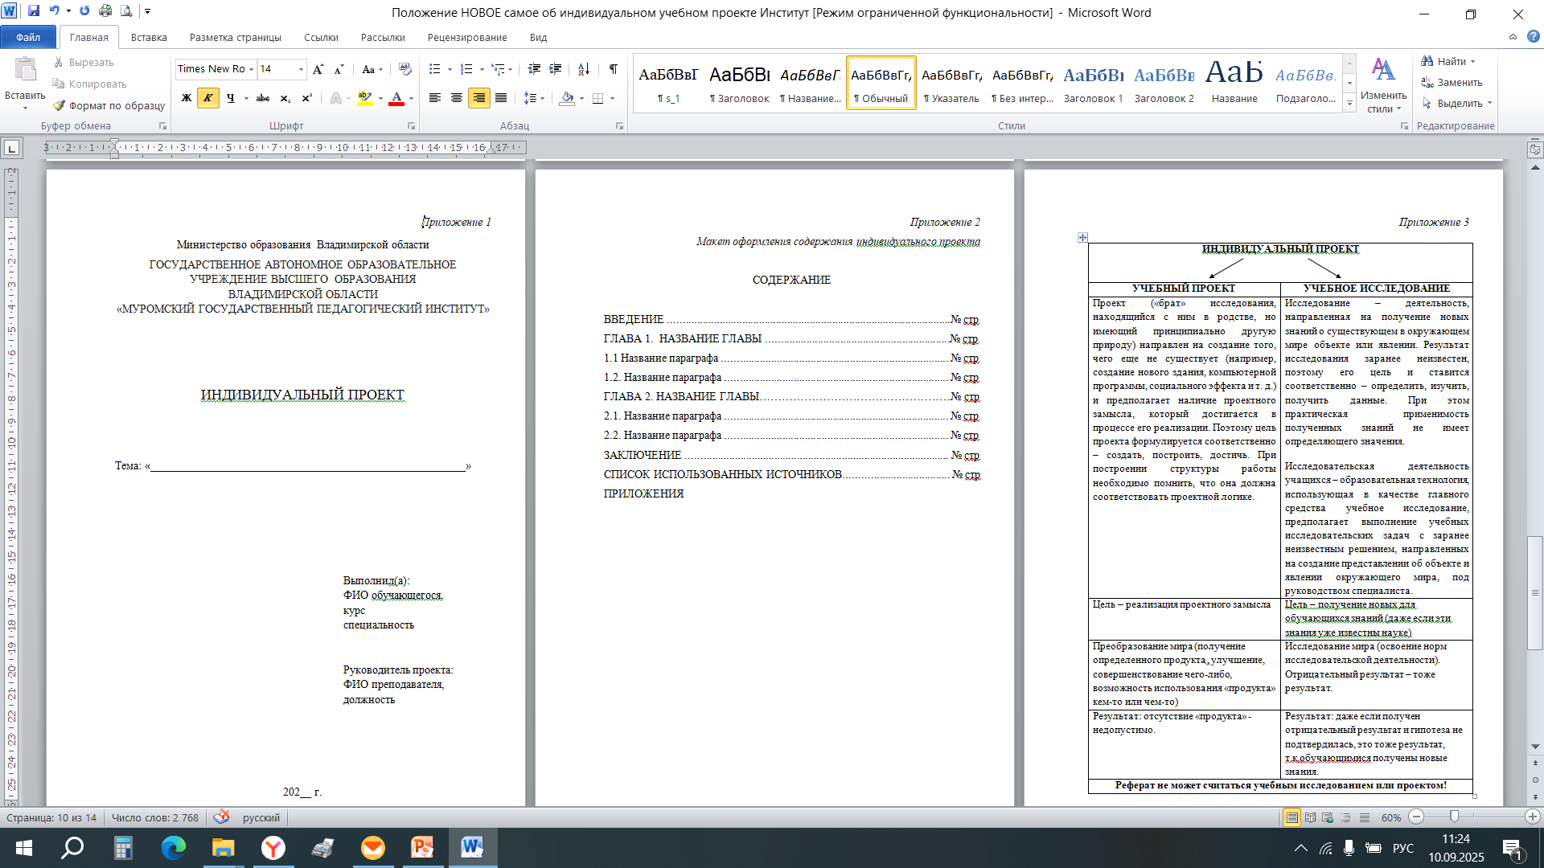
ТИТУЛЬНЫЙ ЛИСТ
полное наименование образовательной организации;
название работы (тема), определяющее рамки проведенного исследования (название должно быть кратким и точно соответствовать содержанию исследования);
фамилия, имя, отчество обучающегося; курс; специальность;
фамилия, инициалы, руководителя проекта; должность;
год (внизу страницы, в центре).

Slide 17

СОДЕРЖАНИЕ
названия глав и параграфов с указанием номеров страниц, с которых они начинаются.
главы и параграфы в содержании проекта нумеруются
разделы "Введение", "Заключение", "Список литературы" и "Приложения" не нумеруются!
В «Приложении» номер страницы не указывается

Slide 18
ВВЕДЕНИЕ
Введение - первый раздел, объемом 1-2 стр.
Актуальность
Цель
Задачи
Объект и предмет (при необходимости)
Гипотеза (при необходимости)
Методы
Основные этапы работы (при необходимости)
Введению исследовательской работы рекомендуется уделить особое внимание, т.к. это «визитная карточка» вашего проекта, в которой кратко отражается суть .

Slide 19
АКТУАЛЬНОСТЬ
Актуальностью проекта является степень его важности на данный момент и в данной ситуации для решения определенной проблемы, задачи или вопроса.
При обосновании актуальности необходимо решить, почему именно эту проблему нужно в настоящее время изучать и почему именно эту тему вы выбрали.
При написании индивидуального проекта актуальность может состоять в необходимости получения новых данных, проверки новых методов и т.п. Часто в индивидуальном проекте вместе со словом "актуальность" используют слово "новизна" исследования.

Slide 20
ЦЕЛЬ
Цель индивидуального проекта - это желаемый конечный результат, который планирует достичь обучающийся в итоге своего исследования в рамках выбранной темы проекта.
Цель учебного проекта – реализация проектного замысла.
Поэтому цель проекта формулируется соответственно – создать, построить, достичь и т.д.
Цель учебного исследования – получение новых знаний для обучающихся (даже если эти знания уже известны науке).
Цель ставится соответственно – исследовать, определить, изучить, получить данные и.т.д.

Slide 21
ЗАДАЧИ
Задачи индивидуального проекта - это все последовательные этапы работы от начала до конца, в рамках взятой темы и поставленной цели.
Чтобы определить задачи, нужно последовательно отвечать себе на вопрос «Что мне сделать, чтобы достичь цели исследования?» или "Что я должен сделать по порядку для осуществления задуманного результата?"
В отличие от цели, задач может быть несколько.
Задачи записываются сразу после цели и могут нумероваться по порядку или перечисляться.
Обычно задачи начинаются словами: выяснить, изучить, провести, узнать, проанализировать, исследовать, определить, рассмотреть, найти, предложить, выявить, измерить, сравнить, показать, собрать, сделать, составить, обобщить, описать, установить, разработать, познакомиться

Slide 22
ОБЪЕКТ, ПРЕДМЕТ
Объект исследования - это то, что будет взято для изучения и исследования.
В исследовательской деятельности объектом исследования является не всегда предмет или живое существо, это может быть процесс или явление действительности. Обычно название объекта исследования содержится в ответе на вопрос: что рассматривается?
Предмет исследования — это особая проблема, отдельные стороны объекта, его свойства и особенности, которые, не выходя за рамки объекта, будут исследованы в работе. Обычно название предмета исследования содержится в ответе на вопрос: что изучается?
Объект исследования: чипсы.
Предмет исследования: влияние чипсов на здоровье детей.
Объект исследования: магнитное поле
Предмет исследования: магнитное поле в учебных кабинетах

Slide 23
ГИПОТЕЗА (предположение)
Гипотеза – это предположение, рассуждение, догадка, еще не доказанная и не подтвержденная опытом.
Гипотеза – это предвидение событий.
Изначально гипотеза не истинна и не ложна – она просто не определена
Гипотеза должна:
быть проверяемой;
содержать предположение;
соответствовать фактам.
Обычно гипотезы начинаются так: «Предположим…», «Допустим…», «Возможно…», «Что, если…»

Slide 24
МЕТОДЫ
Методы исследования - это способы достижения цели работы.
Виды методов исследования:
теоретические: изучение литературы и других источников информации и др.
- эмпирические (практические): наблюдение, интервью, анкетирование, опрос, собеседование, тестирование, фотографирование, измерение и др.

Slide 25
ОСНОВНАЯ ЧАСТЬ
В основной части содержится информация, собранная и обработанная автором в ходе исследования, излагаются основные факты, описывается техника исследования, излагаются полученные результаты.
Основная часть делится на главы и (или) параграфы.
Глава 1 обычно содержит итоги анализа специальной литературы, теоретическое обоснование темы
Главы 2-3 описывают практические этапы работы, интерпретацию данных, выявление определенных закономерностей в изучаемых явлениях.
В главах 2-3 описывают, где, когда, кем и как проводились опыты или наблюдения, сколько их было проведено, с какой точностью проводились измерения и подсчеты, какие способы обработки первичных данных вы использовали .

Slide 26
ЗАКЛЮЧЕНИЕ
Заключение – это краткие формулировки результатов работы, отвечающие на вопросы поставленных задач. В тексте заключения не должно быть развернутого описания полученных результатов или их содержания, это тезисы проделанной работы.
Необходимо отметить степень достижения цели и выполнения задач
Можно указать в какой области могут быть применены результаты проведенного исследования, будет ли дополнен план индивидуального проекта

Slide 27
СПИСОК ЛИТЕРАТУРЫ
Список литературы - это перечень источников информации, на основе которых выполнена работа
Список составляется в алфавитном порядке и нумеруется.
Сведения об источниках должны включать: фамилию, инициалы автора, название источника, место издания, издательство, год издания, количество страниц.
Библиографические ссылки в научно-исследовательской работе обучающегося употребляются при цитировании, заимствованиях и упоминании того или иного документа.

Slide 28
ПРИЛОЖЕНИЕ
Приложения проекта помещаются на отдельных листах после Списка литературы.
В правом верхнем углу страницы пишется – «ПРИЛОЖЕНИЕ А» и его название.
При наличии приложений обязательны ссылки на них в тексте, например: (см. ПРИЛОЖЕНИЕ А).
В приложениях работы размещают:
вопросы анкетирования; вопросы и варианты ответов теста; составленные рекомендации, памятки; собственные стихотворения; таблицы; графики и диаграммы; дополнительные расчеты; рисунки и фотографии; иллюстрации этапов проекта и т.д.

Slide 29
Требования к оформлению индивидуального проекта
Работа должна быть выполнена на компьютере в текстовом редакторе Microsoft Word;
распечатывается на листах белой бумаги формата А4 с полями: левое – 30 мм, верхнее – 20 мм, правое – 15 мм, нижнее – 20 мм;
размер шрифта 14 (Times New Roman);
интервал – полуторный;
нумерация страниц – сквозная сверху в правом верхнем углу, арабскими цифрами; первая страница (титульный лист) и вторая страница (оглавление) не нумеруются;
каждая новая глава начинается с новой страницы. Точку в конце заголовка, располагаемого посредине строки, не ставят;
все разделы плана (названия глав, выводы, заключение, список литературы, каждое приложение) начинаются с новых страниц.
объем индивидуального проекта должен составлять не менее 10 страниц печатного текста;
перечень использованной литературы оформляется в соответствии с требованиями ГОСТа: в алфавитном порядке: фамилии авторов, наименование источника, место и год издания, наименование издательства, количество страниц.
(см.положение)

Slide 30
Требования к защите
индивидуального проекта
Защита индивидуального проекта является обязательной и осуществляется в конце учебного года в соответствии с расписанием промежуточной аттестации (студент может представить работу на научно-практической конференции).
На защиту индивидуального проекта предоставляется:
папка с материалами содержания индивидуального проекта,
продукт проектной деятельности (в случае написания учебного проекта),
презентация или стендовый доклад проекта, сопровождающие выступление на защите.
При защите индивидуального проекта студенты могут пользоваться:
-персональным компьютером (с выходом в Интернет);
-презентационным оборудованием.
Процедура защиты состоит в 8-10 минутном выступлении студента, который раскрывает актуальность, поставленные задачи, суть проекта и выводы. Далее следуют ответы на вопросы.

Slide 31
Рекомендуемый план выступления на защите
Представление (назвать группу, ФИ, руководителя проекта).
Тема проекта, сроки работы над проектом.
Актуальность темы. На данном этапе выступления нужно ответить на вопрос: «Почему эта тема актуальна для вас и для окружающих?».
Озвучить цель, задачи работы, предмет, объект, гипотезу (при наличии), методы.
Описать ход работы над проектом.
Представить результат работы, т.е. представить продукт деятельности. Продукт надо показать (если это учебный проект).
Сделать вывод, отвечая на вопросы: «Достигнута ли цель работы?», «Выполнены ли задачи проекта?». «Подтверждена или опровергнута гипотеза?» (при наличии).

